Slide 1
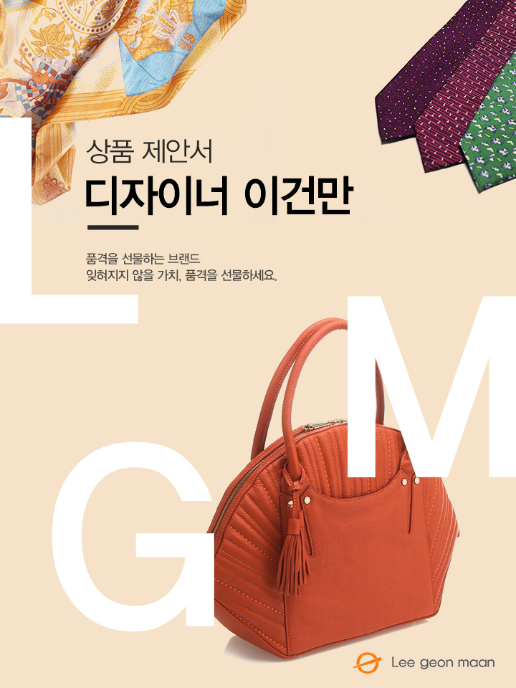
<딱지 명함지갑>
담당자 :
연락처 :
직영몰 : http://www.lgmmall.com/

Slide 2
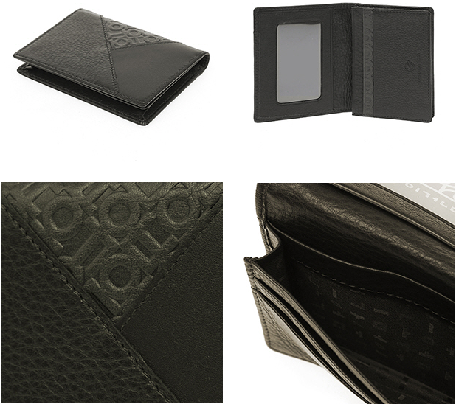
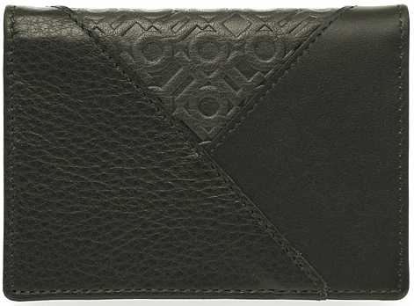
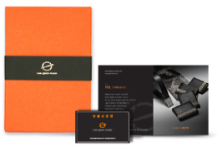
상 품 제 안 서
상 품 명
딱지명함&카드지갑
상품 이미지
상품 이미지
모델명
LM111MPN003LDB
상품설명서
소 재
소가죽
이건만 한글 패턴 가죽이 포인트로 들어가는 심플한 스타일의 명함지갑입니다.
한글 경판을 부분 사용함으로써 브랜드 아이덴티티가 돋보이며 세가지 분할 된 면이 다른 소재로 구성되어 고급스러움을 더하는 스타일 입니다.
크 기
가로 10.5cm, 세로7.5cm
무 게
g
원산지
국내생산(Korea)
케이스
제조원
(주)이건만에이앤에프
임가공
불박, 띠지, 스티커, 라벨, 쇼핑백
소비자가
\68,000
공급가
(부가세별도)
문의

